Slide 1
Perspectives conjoncturelles 2015
Sec, mais nuageux
04 décembre 2014
Koen De Leus – Senior Economist KBC Groupe
Bernard Keppenne – Chief Economist CBC Banque

Slide 2
Conjoncture internationale
Hésitante, sauf aux Etats-Unis
Indice de confiance dans l’industrie manufacturière (50 = neutre)
Confiance des consommateurs (écart type par rapport à la moyenne à long terme)

Slide 3
Etats-Unis
Comment appréhender le marché du travail ?
Taux d’emploi
Fin de la tendance baissière ?
Evolution des salaires et taux d’intérêt
La Fed se cache derrière cette évolution ?

Slide 4
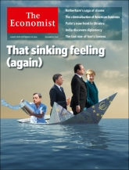
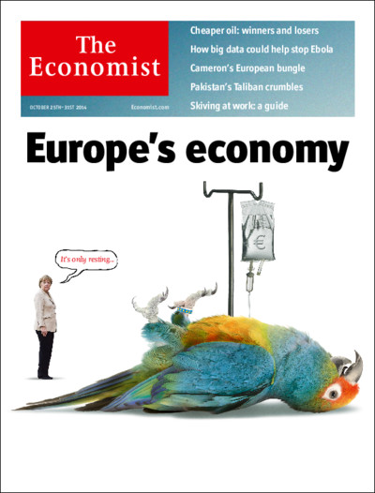
Eurozone
La “forte stagnation”’?
PIB Réel
(Q1 2008=100)

Slide 5
Eurozone
L’affaiblissement dans le noyau
Confiance des producteurs dans l’industrie manufacturière
(Ecart type par rapport à la moyenne à long terme)
Les exportations allemandes de machines, équipements et véhicules
(croissance sur la période , en %)
Crise Russie/Ukraine et ralentissement en Chine

Slide 6
Eurozone
Nécessité d’une coordination entre l’Allemagne et la France
Confiance des producteurs dans l’industrie manufacturière
(Ecart type par rapport à la moyenne à long terme)
Taux de chômage (en %)
Dette publique brute
(en % du PIB)
Source: Commission européenne
(perspectives 2014-16)

Slide 7
Eurozone
Amélioration dans la périphérie
Confiance des producteurs dans l’industrie manufacturière
(Ecart type par rapport à la moyenne à long terme)
Evolution mensuelle du nombre de chômeurs
(en ‘000, ajustement saisonnier , moyenne de 3 mois)
Ventes au détail (excl. automobiles) (Janvier 2011 = 100, 3mois)
OMT
(*) GIPS= Grèce, Italie, Portugal, Espagne

Slide 8
Eurozone
Pourquoi pas une nouvelle récession ?
Effet sur le taux de croissance réel
Facteurs externes:
  Baisse du prix du pétrole
  Baisse du niveau de l’euro
10% de baisse du baril (sur 1 an, en %, source: JP Morgan)
10% de dépréciation de l’euro (sur x année, en % , source: ECB)

Slide 9
Eurozone
Pourquoi pas une nouvelle récession ?
Economies budgétaires structurelles
(en % du PIB)
Facteurs externes:
  Baisse du prix du pétrole
  Baisse du niveau de l’euro
Facteurs internes :
  Moindre austérité budgétaire (mais avec des différences selon les pays)
Source : CE, Ameco

Slide 10
Eurozone
Pourquoi pas une nouvelle récession ?
Facteurs externes:
  Baisse du prix du pétrole
  Baisse du niveau de l’euro
Facteurs internes :
  Moindre austérité budgétaire (mais avec des différences selon les pays) ;
  La capacité du crédit bancaire se débloque (cf. AQR, stress tests,…) et la situation du capital des banques s’est considérablement améliorée ;
Source : BCE

Slide 11
Eurozone
Pourquoi pas une nouvelle récession ?
Facteurs externes:
  Baisse du prix du pétrole
  Baisse du niveau de l’euro
Facteurs internes :
  Moindre austérité budgétaire (mais avec des différences selon les pays);
  La capacité du crédit bancaire se débloque (cf. AQR, stress tests,…) et la situation du capital des banques s’est considérablement améliorée;
  Enfin, une reprise des investissements ?
  La politique monétaire très accommodante de la BCE pour éviter la menace de déflation
Eurozone – PIB réel et investissements
(2008=100)

Slide 12
Politique monétaire - Eurozone
Augmentation du risque de déflation ?
US
Variation annuelle des prix du pétrole en EUR (en %)

Slide 13
Eurozone
L’exorcisme de la BCE …
Vaste assouplissement monétaire par la BCE …
  Taux directeur : 0,05% (septembre)
  Mesures “non conventionnelles” (ex.: taux de dépôt négatif, TLTRO, achats d’ABS, … )
  Objectif : retrouver la taille de bilan de début 2012.…
  ...mais l’objectif ne sera pas atteint
  Conséquence : achat direct d’obligations souveraines au premier trimestre 2015
Taille des bilans des banques centrales
(janvier 2008 = 100)
 | Anticipations d'inflation
 | (moyenne annuelle, en%)
US | 2014 | 2015 | 2016
KBC | 1,7 | 2,0 | 2,1
FMI (Oct 2014) | 2,0 | 2,1 | nc
CE (Nov 2014 | 1,8 | 2,0 | 2,3
Eurozone | 2013 | 2014 | 2015
KBC | 0,4 | 0,6 | 1,4
FMI (Oct 2014) | 0,4 | 0,9 | nc
CE (Nov 2014 | 0,5 | 0,8 | 1,5

Slide 14
Eurozone
…le risque de déflation est susceptible d’être exorcisé
Vaste assouplissement monétaire par la BCE …
  Taux directeur : 0,05% (septembre)
  Mesures “non conventionnelles” (ex.: taux de dépôt négatif, TLTRO, achats d’ABS, … )
  Objectif : retrouver la taille de bilan de début 2012.…
  ….mais l’objectif ne sera pas atteint
  Conséquence : achat direct d’obligations souveraines au premier trimestre 2015
… versus resserrement monétaire de la Fed (hausse attendue des taux mi-2015)
La politique monétaire divergente conduit à une dépréciation supplémentaire de l’euro contre le dollar
Taux directeurs des banques centrales (en %)
Taux directeurs (en %) et parité en EUR/USD
 |  | Fin de période
 | Dec. 2014 | 2014 | Q2 2015 | 2015
FED | 0.25 | 0.25 | 0.50 | 1.00
BCE | 0.05 | 0.05 | 0.05 | 0.05
EUR/USD | 1.24 | 1.22 | 1.18 | 1.15

Slide 15
Faiblesse des rendements obligataires
Combien de temps encore aussi faibles ?
Baisse des taux obligataires = inflation et taux d’intérêt réels (= taux d’intérêt nominal moins l’inflation attendue) plus faibles que prévu :
  En Allemagne/UEM: croissance plus faible et anticipation d”une politique accommodante de la BCE
  Aux Etats-Unis, plus étonnant que la sortie du QE 3 et que la première hausse des taux
    Chute naturelle des taux (raison ‘stagnation séculaire’)?
    … mais 3% de croissance et la normalisation des taux ?
Par conséquent : hausse des rendements obligataires aux Etats-Unis et hausse également des taux à long terme en Europe
…alors que le différentiel de taux intra UME peut toujours se contracter, tandis que la crédibilité de la BCE reste inchangée
Rendements des obligations souveraines à 10 ans
 |  | (en %)
 |  | Fin de période
 | Dec. 2014 | 2014 | Q2 2015 | 2015
US | 2,27 | 2,30 | 2,75 | 3,20
Allemagne | 0,74 | 0,75 | 1,15 | 1,40
Belgique | 0,96 | 1,00 | 1,40 | 1,65

Slide 16
Perspectives de croissance
La croissance reste ferme, mais des risques importants continuent de peser
Probabilité de récession selon le FMI
(en %)
 | Croissance réelle du PIB
 |  | (en %)
 | 2014 | 2015 | 2016
US | 2,3 | 3,2 | 2,8
Chine | 7,4 | 7,0 | 7,0
UK | 3,0 | 2,6 | 2,5
Eurozone | 0,8 | 1,3 | 1,7
Allemagne | 1,5 | 1,6 | 1,9
Belgique | 1,0 | 1,4 | 1,5
France | 0,4 | 0,9 | 1,5
Pays-Bas | 0,7 | 1,5 | 1,7
Italie | -0,4 | 0,5 | 1,1
Espagne | 1,2 | 1,8 | 1,9
Portugal | 0,9 | 1,4 | 1,6
Irlande | 5,0 | 3,5 | 3,5
Probabilité de déflation selon le FMI ( en %)

Slide 17
En résumé
Il y a de bonnes et de mauvaises nouvelles
Bonnes nouvelles:
  Croissance solide aux Etats-Unis (et en Grande-Bretagne), aussi pour 2015…
  Dollar fort (= euro faible) et baisse du prix du baril
  UEM peut éviter le scénario du ‘triple dip’ récession
  L’activisme de la BCE peut éviter de tomber dans la déflation qui menace l’UEM
  La Fed garde « la normalisation » sous contrôle…
  …avec une augmentation limitée des rendements obligataires
Mauvaises nouvelles :
  Les bonnes nouvelles sont incertaines
  La conjoncture économique dans la zone euro est vulnérable
    Recrudescence de la crise ukrainienne
    Atterrissage brutal en Chine
    Manque de coordination des politiques et risques politiques au sein de l’UEM
Sans oublier une inversion soudaine de l’appétit pour le risque sur les marchés financiers

Slide 18
Stratégie d’investissement 2015
Fin du rallye obligataire, l'heure est aux actions !
04 décembre 2014
David Willems - Stratégiste CBC Banque
Dirk Thiels - Chef Stratégie de placements KBC Asset Management

Slide 19

Coup d'œil dans le rétroviseur
Notre vision du monde
Quelles sont nos interventions en portefeuilles ?
Quels sont les thèmes et accents au sein des obligations ?
Quels sont les thèmes et accents au sein des actions ?
Que pouvons nous retenir pour 2015 ?

Slide 20
Coup d'œil dans le rétroviseur
Notre vision du monde
Quelles sont nos interventions en portefeuilles ?
Quels sont les thèmes et accents au sein des obligations ?
Quels sont les thèmes et accents au sein des actions ?
Que pouvons nous retenir pour 2015 ?

Slide 21
Coup d'œil dans le rétroviseur
Marchés boursiers à la hausse, taux obligataires à la baisse
… des rendements attrayants pour les investisseurs

Slide 22
Coup d'œil dans le rétroviseur
Vigoureux mais défensifs
Zone euro en retard

Slide 23
Coup d'œil dans le rétroviseur
Taux allemand inférieur à 1%
Primes de risque sont en baisse
(Enfin) l'appréciation du billet vert

Slide 24
Coup d'œil dans le rétroviseur
Notre vision du monde
Quelles sont nos interventions en portefeuilles ?
Quels sont les thèmes et accents au sein des obligations ?
Quels sont les thèmes et accents au sein des actions ?
Que pouvons nous retenir pour 2015 ?

Slide 25
Notre vision du monde
l'économie mondiale est sur la moyenne à long terme
  l'économie américaine à toute vitesse
  zone euro faible, mais reprise de la croissance
  marchés émergents importateurs de matières premières bénéficient de la croissance américaine
Premier relèvement de taux mi-2015
  la Fed fait le premier pas
  La BCE va résolument assouplir sa politique

Slide 26
Coup d'œil dans le rétroviseur
Notre vision du monde
Quelles sont nos interventions en portefeuilles ?
Quels sont les thèmes et accents au sein des obligations ?
Quels sont les thèmes et accents au sein des actions ?
Que pouvons nous retenir pour 2015 ?

Slide 27
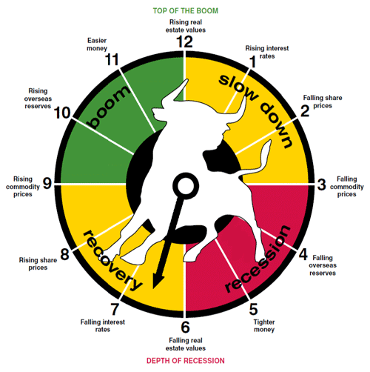
Quelles sont nos interventions en portefeuilles ?
Nous préférons les actions aux obligations, car :
  La reprise économique reste sur la bonne voie
  La croissance des bénéfices reste ferme
  Les actions ne sont pas chères…
  …mais les obligations le sont
C’est l'image globale qui compte

Slide 28
Quelles sont nos interventions en portefeuilles ?
Nous préférons les actions aux obligations, car :
  La reprise économique reste sur la bonne voie
  La croissance des bénéfices reste ferme
  Les actions ne sont pas chères…
  …mais les obligations le sont
la croissance des bénéfices s’accélère

Slide 29

Quelles sont nos interventions en portefeuilles ?
Nous préférons les actions aux obligations, car :
  La reprise économique reste sur la bonne voie
  La croissance des bénéfices reste ferme
  Les actions ne sont pas chères…
  …mais les obligations le sont
Actions chères?

Slide 30
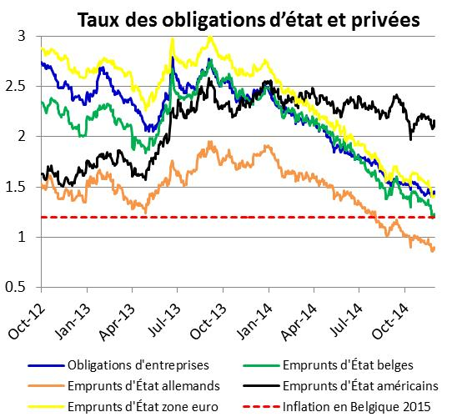
Quelles sont nos interventions en portefeuilles ?
Nous préférons les actions aux obligations, car :
  La reprise économique reste sur la bonne voie
  La croissance des bénéfices reste ferme
  Les actions ne sont pas chers…
  …mais les obligations le sont
La faiblesse des taux d'intérêt ne rémunère pas le risque

Slide 31
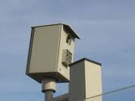
Quelles sont nos interventions en portefeuilles ?
Nous préférons les actions aux obligations, car :
  La reprise économique reste sur la bonne voie
  La croissance des bénéfices reste ferme
  Les actions ne sont pas chers…
  …mais les obligations sont bien
La moindre hausse des taux est déjà destructrice
1 chance sur cinq que les taux d'intérêt dépassent la limite de vitesse sur un mois !!!
choisir des échéances courtes !!

Slide 32
Coup d'œil dans le rétroviseur
Notre vision du monde
Quelles sont nos interventions en portefeuilles ?
Quels sont les thèmes et accents au sein des obligations ?
Quels sont les thèmes et accents au sein des actions ?
Que pouvons nous retenir pour 2015 ?

Slide 33



Quelles interventions au sein des obligations ?
Base solide dans le portefeuille ?
  Les taux se normalisent à moyen terme
  Rendements attendus faibles/négatifs pour notre indice de référence
  À la recherche de rendements plus élevés avec un risque limité
À la recherche de rendements plus élevés ?
  Opter pour des échéances courtes et les opportunités d'appréciation face à l'euro
  Taux d'intérêt plus élevés et possibilité de gains sur le taux d’échange
Obligations à haut rendement
Devises (USD)
Obligations des pays émergents (LEMBO)

Slide 34
Coup d'œil dans le rétroviseur
Notre vision du monde
Quelles sont nos interventions en portefeuilles ?
Quels sont les thèmes et accents au sein des obligations ?
Quels sont les thèmes et accents au sein des actions ?
Que pouvons nous retenir pour 2015 ?

Slide 35







Quelles interventions au sein des actions ?
Constituer une base de portefeuille solide
  Sociétés qui distribuent une grande partie de leurs bénéfices par le biais de dividendes ou de rachat d'actions propres
  Sociétés réputées pour la stabilité de leur croissance bénéficiaire
En quête de croissance à un prix raisonnable
  Secteurs les mieux placés pour tirer parti de la reprise de la croissance et qui ne sont pas onéreux
  Régions affichant la croissance la plus solide et les actions aux valorisations les plus attractives
Sociétés qui distribuent
leurs bénéfices
(High Dividend +Buyback)
Family Enterprises
Global Leaders
Secteur technologique
Asie
Allemagne

Slide 36
Quelles interventions au sein des actions ?
Actions: nous préférons la zone euro aux Etats-Unis:
  Amélioration économique en vue
  BCE
  Chute de l’euro
  Valorisation attractive
  Consolidation de la croissance bénéficiaire
Mouvement de rattrapage en cours ?
Source : Bloomberg

Slide 37

Quelles interventions au sein des actions ?
Allemagne:
Meilleur élève en zone euro
Croissance des exportations
Valorisation attrayante
Débouchés très diversifiés
Répartition géographique: exportations Allemagne
(en % des exportations totales)

Slide 38
Quelles interventions au sein des actions ?
Allemagne:
Meilleur élève en zone euro
Croissance des exportations
Valorisation attrayante
Répartition sectorielle intéressante

Slide 39
Quelles interventions au sein des actions ?
Allemagne:
Meilleur élève en zone euro
Croissance des exportations
Valorisation attrayante
En retard et bon marché
Cours / Bénéfices vs Etats-Unis

Slide 40
Coup d'œil dans le rétroviseur
Notre vision du monde
Quelles sont nos interventions en portefeuilles ?
Quels sont les thèmes et accents au sein des obligations ?
Quels sont les thèmes et accents au sein des actions ?
Que pouvons nous retenir pour 2015 ?

Slide 41

Que pouvons nous retenir pour 2015 ?
La zone euro se joint à la reprise globale
Fin du rallye obligataire
Les actions priment
Merci pour votre attention !

